Slide 1
サイクロン錯視
田中涼介

Slide 2
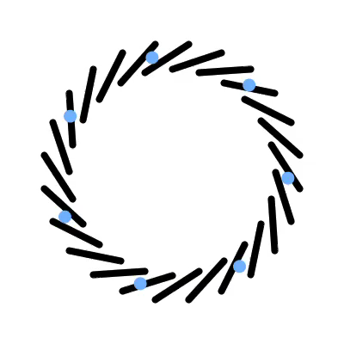
サイクロン錯視(1) 拡大

Slide 3
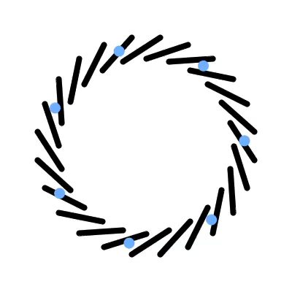
サイクロン錯視(2) 縮小

Slide 4
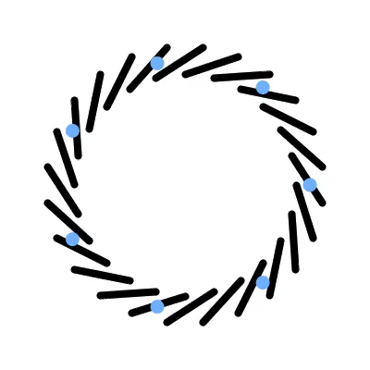
羽根が動くサイクロン錯視(1) 拡大

Slide 5
羽根が動くサイクロン錯視(2) 縮小

Slide 6
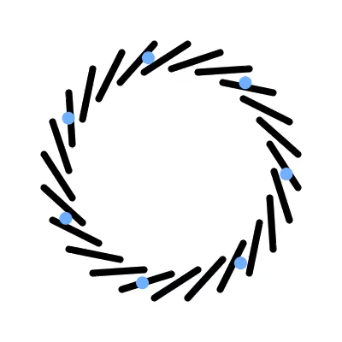
羽根とドットが一緒に動くと起きない

Slide 7

ドットが羽根の後ろにあると見えない

Slide 8
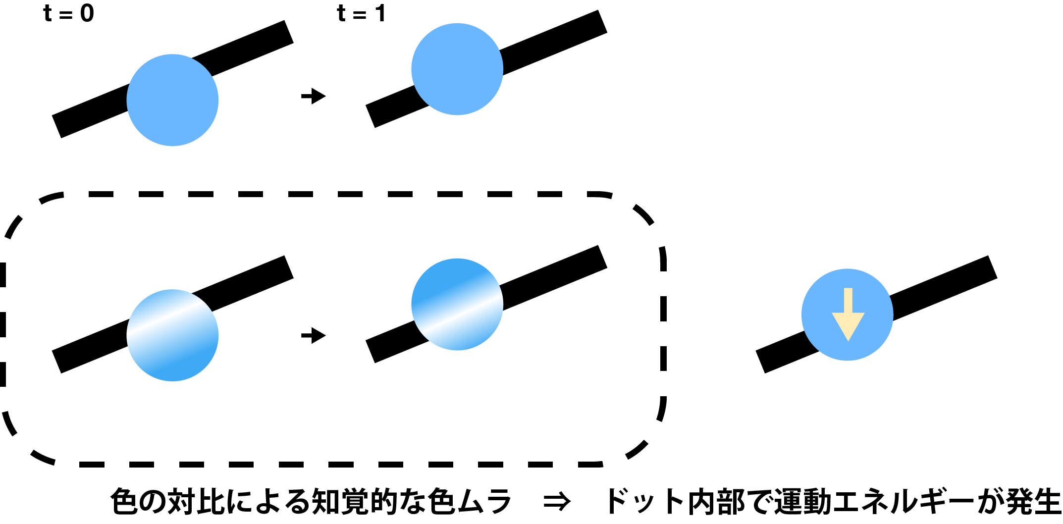
想定されるメカニズム

Slide 9
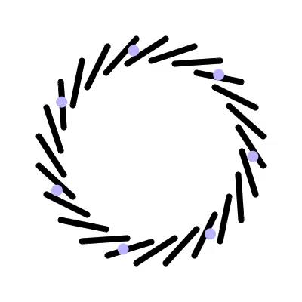
証拠1: 羽根とドットのコントラストが
大きいと錯視量も大きい

Slide 10
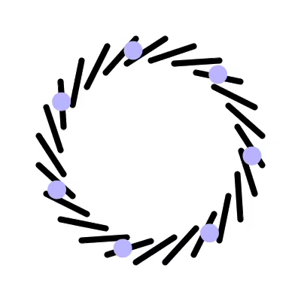
証拠2: ドットが小さすぎると
錯視量が小さい

